Slide 1
О введении в действие обновленного федерального государственного образовательного стандарта основного общего образования, разработанного Министерством просвещения Российской Федерации
Муниципальное автономное учреждение «Информационно-методический центр»
Раимбакиева Лариса Хакимовна, методист отдела сопровождения профессионального развития педагога
г. Сургут
2021 год
Notes:
Сегодня рассмотрим еще одну достаточно актуальную и востребованную тему в свете последних изменений в сфере общего образования.
31 мая 2021 года вышел приказ об утверждении ФГОС ООО 2021 г.
Предлагаю ознакомиться с текстами стандартов, действующего стандарта 2010 года и обновленного стандарта основного общего образования.

Slide 2
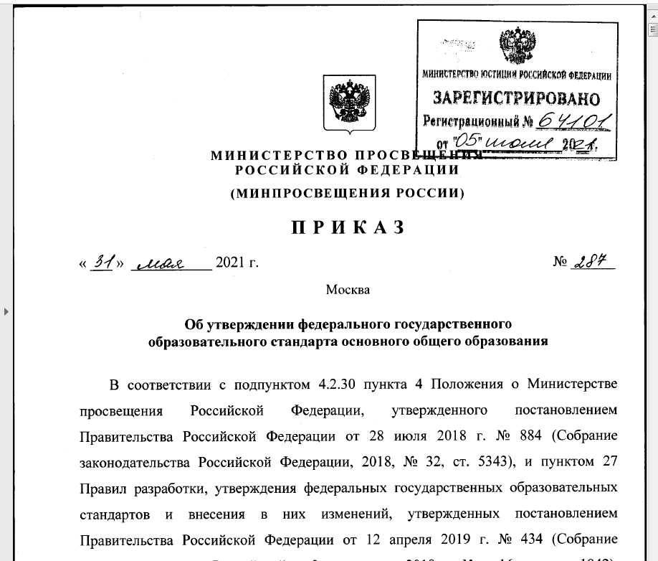
2. Установить, что:
образовательная организация вправе осуществлять в соответствии с ФГОС обучение:
лиц, зачисленных до вступления в силу настоящего приказа, - с их согласия;
несовершеннолетних обучающихся, зачисленных до вступления в силу настоящего приказа, с согласия их родителей ( законных представителей);
Notes:
В настоящее время реализуются ФГОС ООО 2010 года, хотя основная масса ОУ начала его реализацию на уровне основного общего образования в 2015-16 уч.г. Напомню, что с 2011-2012 года была начата реализация ФГОС НОО, а с целью выполнения принципа преемственности ОУ приступили к реализации стандарта в основной школе только с 2015 года.
Приём на обучение в первые и пятые классы по образовательным программам начальной и основной школы, разработанным на основе обновлённых стандартов, будет осуществляться школами с 1 сентября 2022 года.
Изменение же программ начальной и основной школы, по которым уже ведётся обучение, возможно при согласии родителей (законных представителей) обучающихся.

Slide 3
ФГОС ООО (2 пок.)
«…формирование представления об основных изучаемых понятиях: информация, алгоритм, модель – и их свойствах»;
«…формирование умений формализации и структурирования информации, умения выбирать способ представления данных в соответствии с поставленной задачей – таблицы, схемы, графики, диаграммы, с использованием соответствующих программных средств обработки данных»
ФГОС ООО (3 пок.)
«…владение основными понятиями: информация, передача, хранение и обработка информации, алгоритм, модель, цифровой продукт и их использование для решения учебных и практических задач; умение оперировать единицами измерения информационного объема и скорости передачи данных»;
«…умение выбирать способ представления данных в соответствии с поставленной задачей (таблицы, схемы, графики, диаграммы) с использованием соответствующих программных средств обработки данных; умение формализовать и структурировать информацию, используя электронные таблицы для обработки, анализа и визуализации числовых данных, в том числе с выделением диапазона таблицы и упорядочиванием (сортировкой) его элементов; умение применять в электронных таблицах формулы для расчетов с использованием встроенных функций, абсолютной, относительной, смешанной адресации; использовать электронные таблицы для численного моделирования в простых задачах из разных предметных областей»
Notes:
В обновлённом ФГОС сформулированы максимально конкретные требования к предметам всей школьной программы соответствующего уровня, позволяющие ответить на вопросы: что конкретно школьник будет знать, чем овладеет и что освоить.
На слайде я привела пример формулировок предметных результатов по информатике.
Кроме того, стандарт 2021 года описывают систему требований к условиям реализации общеобразовательных программ, соблюдение которых обеспечивает равенство возможностей получения качественного образования для всех детей независимо от места жительства и дохода семьи. Благодаря новым стандартам школьники получат больше возможностей для того, чтобы заниматься наукой, проводить исследования, используя передовое оборудование.
В ФГОС ООО большое внимание уделено организации обучения лиц с ограниченными возможностями здоровья, т.е. в документе закрепляется инклюзивный характер образовательной среды и содержатся требования к обеспечению полноценного доступа к инфраструктуре школы детей с ограниченными возможностями здоровья.

Slide 4
ФГОС ООО (2010 г. и 2021 г.) обеспечивает:
формирование российской гражданской идентичности обучающихся;
единство образовательного пространства;
сохранение и развитие культурного разнообразия и языкового наследия;
доступность и равные возможности получения качественного основного общего образования;
преемственность образовательных программ начального общего, основного общего и среднего общего образования;
развитие государственно-общественного управления в образовании;
условия создания социальной ситуации развития обучающихся, обеспечивающей их социальную самоидентификацию посредством личностно значимой деятельности
Notes:
Реализация и ФГОС ООО 2010 г., и ФГОС 2021 г. обеспечивает (засчитать)
То есть это те позиции, которые прописаны в том и другом ФГОС

Slide 5
ФГОС ООО 2021 г. обеспечивает:
вариативность содержания образовательных программ основного общего образования;
благоприятные условия воспитания и обучения, здоровьесберегающий режим…;
освоение всеми обучающимися базовых навыков ( в том числе когнитивных, социальных, эмоциональных), компетенций;
развитие личностных качеств, необходимых для решения повседневных и нетиповых задач;
уважение личности обучающегося, развитие в детской среде ответственности, сотрудничества и уважения к другим и самому себе;
единство учебной и воспитательной деятельности, реализуемой совместно с семьей и иными институтами воспитания;
личностное развитие обучающихся;
взаимодействие организации, реализующей программы основного общего образования, с семьей, общественными организациями, учреждениями культуры, спорта, организациями дополнительного образования, детско-юношескими общественными объединениями;
формирование у обучающихся системных знаний о месте Российской Федерации;
развитие представлений обучающихся о высоком уровне научно-технологического развития страны;
применение обучающимися технологий совместной/коллективной работы;
специальные условия образования для обучающихся с ОВЗ с учетом их особых образовательных потребностей.
Notes:
Важнейшей составляющей нового стандарта является личностное развитие обучающихся и приоритет воспитательной работы – это и создание благоприятных условий воспитания и обучения, развитие личностных качеств, единство учебной и воспитательной деятельности и пр.
Кроме этого, видим, что основной составляющей стандарт является формирование у обучающихся системных знаний о месте Российской Федерации, о ее исторической роли, развитие представлений о высоком уровне научно-технологического развития страны.
Т.о., можно сказать, что стандарт значительно усиливает аспект воспитания, определяет 8 направлений или разделов воспитательной деятельности: гражданское воспитание, патриотическое воспитание, духовно-нравственное, эстетическое, физическое, трудовое, экологическое воспитание, ценность научного познания.
На слайде представлены те основные позиции обновленного стандарта, которые отличают его от стандарта предыдущего поколения.

Slide 6
Изменение структуры метапредметных результатов:
ФГОС ООО 2021 г.
Требования к результатам освоения программы основного общего образования:
43. Метапредметные результаты освоения программы основного общего образования, в том числе адаптированной, должны отражать:
43.1. Овладение универсальными учебными познавательными действиями:
базовые логические действия;
базовые исследовательские действия;
работа с информацией.
43.2. Овладение универсальными учебными коммуникативными действиями:
общение;
совместная деятельность; ФГОС ООО 2010 г.
43.3. Овладение универсальными учебными
регулятивными действиями:
самоорганизация;
самоконтроль;
эмоциональный интеллект;
принятие себя и других.
Notes:
В новом стандарте изменена структура метапредметных результатов.
Результаты освоения программы основного общего образования, в том числе адаптированной, должны отражать (зачитать):
-Овладение универсальными учебными познавательными действиями;
-Овладение универсальными учебными коммуникативными действиями;
- Овладение универсальными учебными регулятивными действиями.
Т.е. если сравнить с ФГОС ООО 2010 года, то видим, что изменилось формулировка и составляющие универсальных учебных действий!!!

Slide 7
Изменения структуры требований к условиям реализации ООП ООО
ФГОС ООО 2021
III. Требования к условиям реализации ООП ООО включают:
общесистемные требования (создание комфортной развивающей образовательной среды по отношению к обучающимся и педагогическим работникам);
требования к материально-техническому, учебно-методическому обеспечению;
требования к психолого-педагогическим, кадровым и финансовым условиям.
Notes:
Изменена структура требований к условиям реализации ООП ООО.
В стандарте 2010 года было 5 требований, в обновленном стандарте – 3 группы требований к условиям реализации ООП ООО

Slide 8
Изменения в учебном плане
ФГОС ООО 2021
Notes:
В тексте стандарта 2010 года представлено 7 предметных областей, в стандарте 2021 года – 10 предметных областей, они выведены на слайд.
Обращаю внимание, что предметная область «Математика и информатика» включает предметы «Математика» и «Информатика» (в рамках математики ОУ необходимо предусмотреть учебные курсы «Алгебра», «Геометрия», «Вероятность и статистика»);
Основы духовно-нравственной культуры народов России исключены из перечня обязательных предметных областей.

Slide 9
Особые условия для ОУ, имеющих статус федеральных или региональных инновационных площадок.
Изучение второго иностранного языка из перечня, предлагаемого Организацией, осуществляется по заявлению обучающихся, родителей (законных представителей) несовершеннолетних обучающихся и при наличии в Организации необходимых условий.
При изучении предметной области «Основы духовно-нравственной культуры народов России» по заявлению обучающихся, родителей (законных представителей) несовершеннолетних обучающихся осуществляется выбор одного из учебных курсов (учебных модулей) из перечня, предлагаемого Организацией.
Общий объем аудиторной работы обучающихся за пять учебных лет не может составлять менее 5058 академических часов и более 5549 академических часов в соответствии с требованиями к организации образовательного процесса к учебной нагрузке при 5-дневной (или 6-дневной) учебной неделе, предусмотренными Гигиеническими нормативами и Санитарно­эпидемиологическими требованиями (в ФГОС 2010 года – не менее 5267 часов и не более 6020 часов).
Notes:
Стандарт предоставляет особые условия для ОУ, имеющих статус федеральных или региональных инновационных площадок.
В данном случае под «особыми условиями» имеется в виду разбивка по классам предметных результатов, которые будут содержаться в обновленной примерной программе. Т.е. ОУ, имеющие статус, могут самостоятельно разложить предметные результаты по классам.
Зачитать п.2,3, 4.

Slide 10
30. Программа основного общего образования, в том числе адаптированная, включает три раздела: целевой; содержательный; организационный.
31. Целевой раздел определяет общее назначение, цели, задачи и планируемые результаты реализации программы основного общего образования, в том числе способы определения достижения этих целей и результатов.
Целевой раздел включает:
пояснительную записку;
планируемые результаты освоения обучающимися программы основного общего образования;
систему оценки достижения планируемых результатов освоения программы основного общего образования.
32. Содержательный раздел :
рабочие программы учебных предметов, учебных курсов, учебных модулей;
программу формирования универсальных учебных действий у обучающихся;
рабочую программу воспитания;
программу коррекционной работы.
33. Организационный раздел программы:
учебный план;
план внеурочной деятельности;
календарный учебный график;
календарный план воспитательной работы;
характеристику условий реализации программы
Notes:
Структура ООП ООО осталась той же самой, также содержит 3 раздела – целевой, содержательный и организационный.

Slide 11
Notes:
Структура рабочей программы остается той же самой, которая была в изменениях 2015 года к предыдущему стандарту.
Структура также содержит 3 раздела, раздел «Тематическое планирование» дополнен возможностью использования по этой теме электронных (цифровых) образовательных ресурсов, являющихся учебно-методическими материалами, используемыми для обучения и воспитания различных групп пользователей, представленными в электронном (цифровом) виде и реализующими дидактические возможности ИКТ, содержание которых соответствует законодательству об образовании.
Рабочие программы учебных курсов внеурочной деятельности также должны содержать указание на форму проведения занятий.
Рабочие программы по предметам, учебным курсам, учебным модулям формируются с учетом рабочей программы воспитания.
Т.о. сначала корректируется пояснительная записка ООП, затем корректируется программа воспитания, и все это будет неким ориентиром для внесения корректировок в рабочие программы по учебным предметам.

Slide 12
Планирование мероприятий по подготовке к реализации ФГОС ООО 2021 г.
ФГОС ООО
ПООП ООО
УМО
ООП ООО (ПООО ОО)
РП по учебным предметам
Notes:
Т.о. цепочку мероприятий по внедрению ФГОС ООО можно представить следующим образом.
ООП ООО (в стандарте 2021 г. программа основного общего образования образовательной организации)

Slide 13
Проекты примерных рабочих программ ООО
https://www.instrao.ru/primer
www.Единыйурок.рф
Notes:
Коллеги, обращаю Ваше внимание!
На сайте института стратегии развития образования представлены проекты примерных рабочих программ по учебным предметам ООО.
Примерные рабочие программы составлены на основе положений и требований к результатам освоения основной образовательной программы, представленных в Федеральном государственном образовательном стандарте основного общего образования, а также с учётом Примерной программы воспитания. В проектах программ по математике, физике учтены также Концепции преподавания указанных учебных предметов.
Кроме того, организованно дистанционное обучение по программам «ФГОС НОО» и «ФГОС ООО» на площадке портала www.Единыйурок.рф (в разделе «Курсы»).

Slide 14
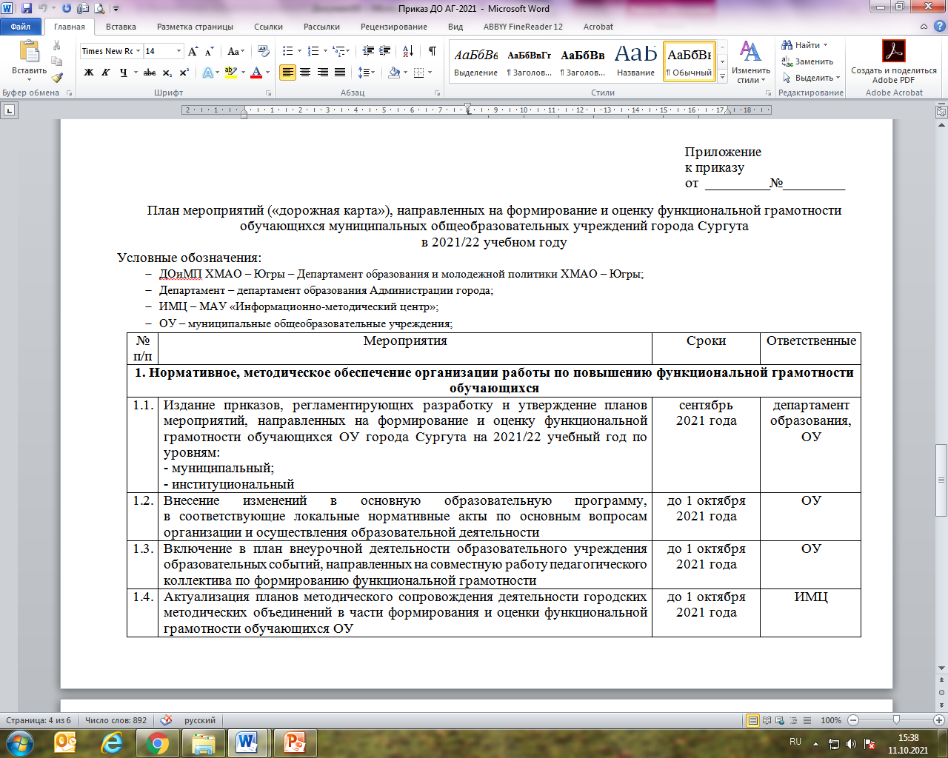
Формирование функциональной грамотности учащихся
https://clck.ru/Y8maR
Notes:
Глобальным поручением президента РФ является Вхождение России в число десяти ведущих стран мира по качеству общего образования.
Выявить и сравнить состояние и изменения, происходящие в системе образования, а также оценить эффективность стратегических решений в области образования позволяют три международных сравнительных исследования Pirls, Tims, Pisa.
По результатам 16 года в исследовании Pirls Россия занимает I место.
По результатам Tims 2019 г. в 4 классах по математике 6 место, 3 место по естественно-научным, 6 место по математике и 5 место по естествознанию в 8 классах.
Pisa-исследование, которое позволяет оценить умения 15-летних обучающихся использовать на практике те знания и умения, которые они получили в школе. В данном исследовании Россия находится далеко не на самых высоких позициях, данные 2018 г.
К тому же ОГЭ прошлого года доказало это. Когда дети не смогли справиться с задачами практической направленности, поэтому развитию функциональной грамотности будет уделено особое внимание.
В этой связи, в рамках реализации национального проекта «Образование», Минпросвещения России реализуется комплекс мер, направленных на формирование функциональной грамотности обучающихся.
Для реализации указанного комплекса мер согласно запросу Минпросвещения России в ХМАО – Югре разработан и утвержден региональный план мероприятий, направленных на формирование и оценку функциональной грамотности обучающихся общеобразовательных организаций, на 2021/2022 учебный год (далее - региональный план), в который включены образовательные события соответствующей тематики.
В соответствии с региональным планом департаментом образования Администрации города разработана дорожная карта по формированию и оценке функциональной грамотности учащихся.
В 2021/22 уч.г. в ОУ будет организована работа по внедрению в учебный процесс банка заданий для оценки функциональной грамотности.

Slide 15
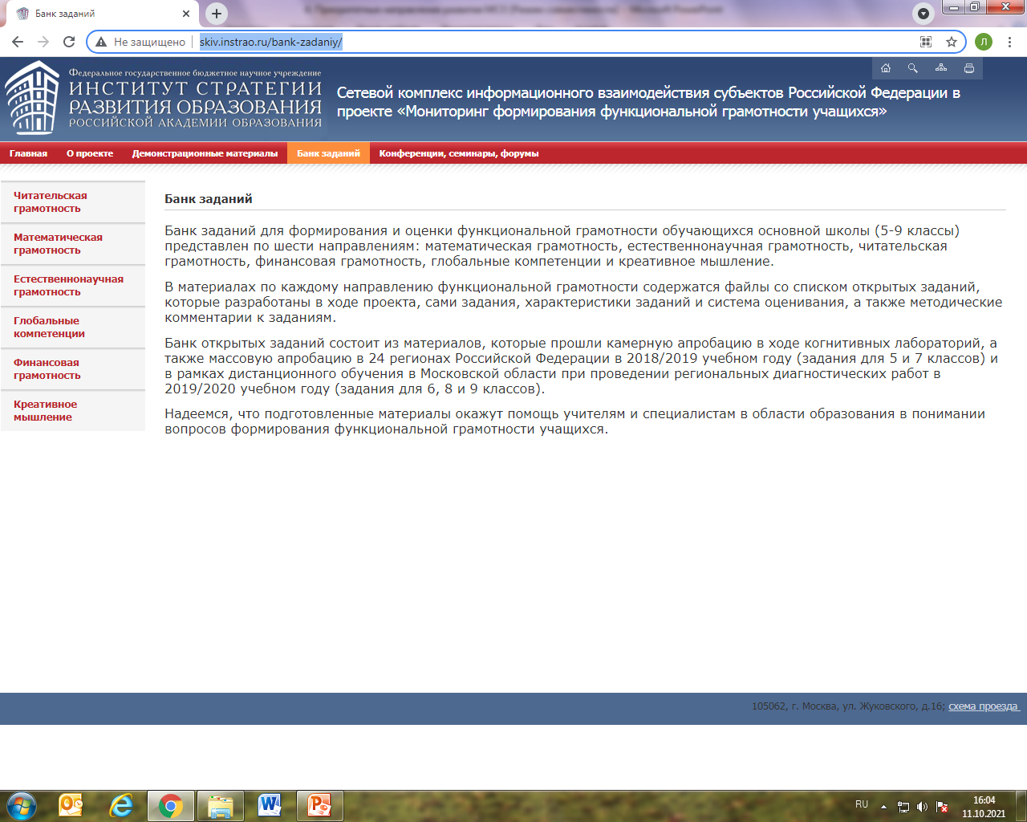
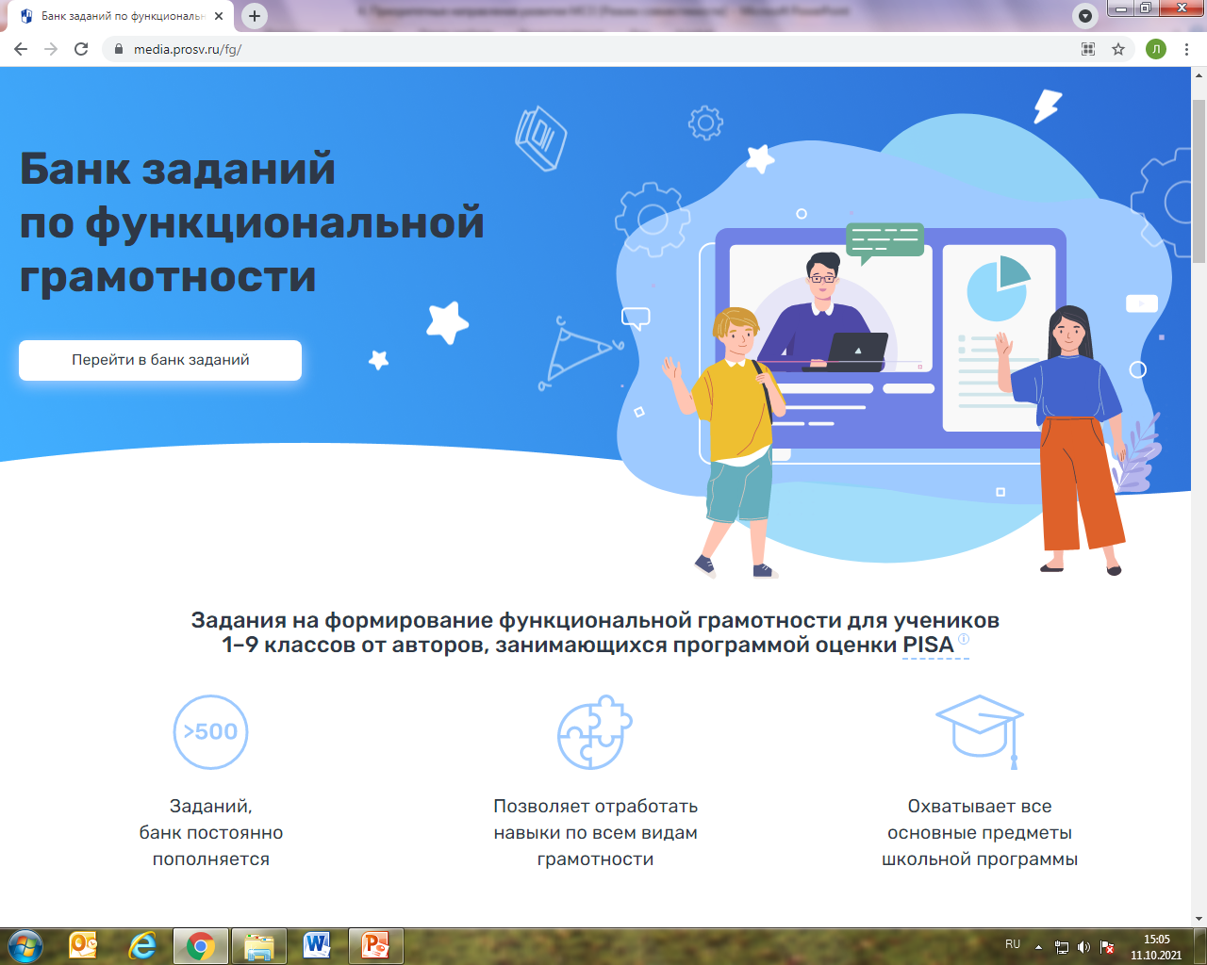
https://media.prosv.ru/fg
http://skiv.instrao.ru/bank-zadaniy/
Notes:
Банки заданий по функциональной грамотности размещены на сайте Института стратегии развития образования Российской академии образования, на сайте Издательства «Просвещение».

Slide 16
https://fg.resh.edu.ru/
Вход педагогов осуществляется только с использованием учетной записи портала «Российская электронная школа», в связи с чем необходима предварительная регистрация на портале в роли «Учитель».
При регистрации необходимо обязательно указывать образовательную организацию.

Slide 17
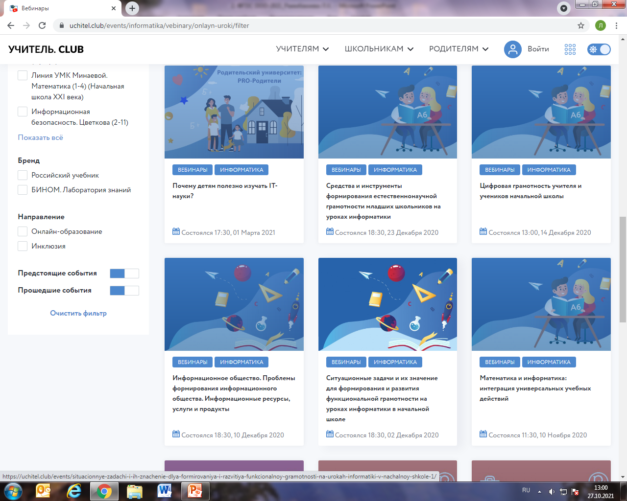
https://uchitel.club/events/informatika/vebinary/onlayn-uroki/filter

Slide 18
Notes:
Вебинары, которые Вы можете просмотреть

Slide 19
Спасибо за внимание!

